Slide 1

Najlepsze praktyki dla Infrastructure-as-a-Code na przykładzie Terraforma
Wojciech Barczyński VP of Engineering

Slide 2
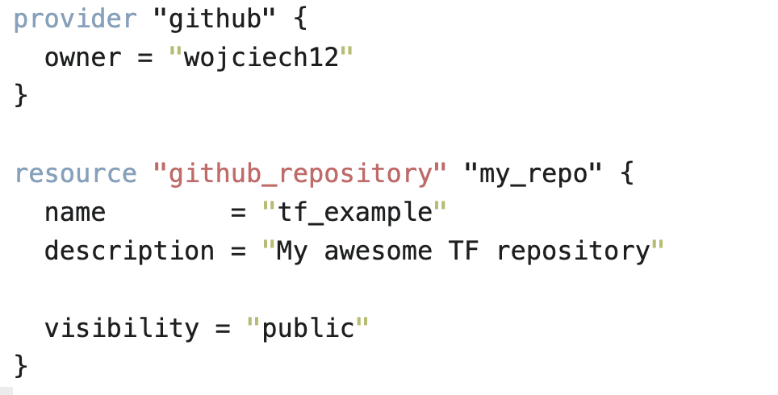
Co to jest Terraform

Slide 3
Co to jest Terraform
terraform plan – co się zmieni
terraform apply – wykonanie planu

Slide 4
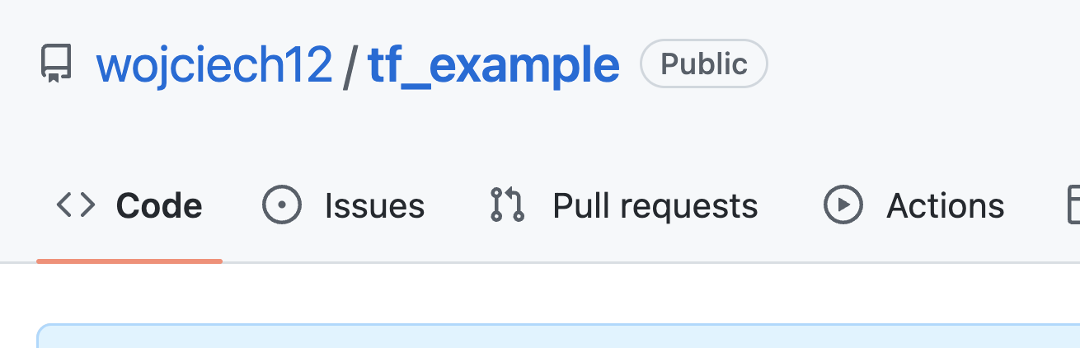
Co to jest Terraform
terraform state

Slide 5
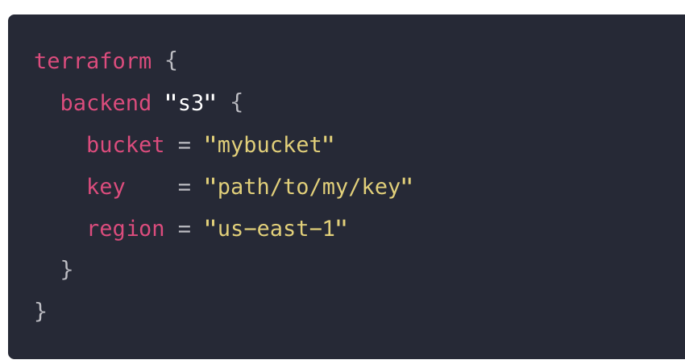
1. Remote state
AWS s3 + DynamoDB
Google Cloud Storage
Azure storage
Wystarczy po prostu copy&paste z dokumentacji.

Slide 6
1. Remote state
Nie zapomnij o:
.gitignore
.dockerignore

Slide 7
2. Struktura projektu
tf.git/
|- production
| |- service-a | |- service-b | \- service-c | |- staging | |- service-a
| \-... \- dev

Slide 8
2. Struktura projektu
tf.git/
|- modules
| \- service-a
|
|- production
| \- service-a |
|- staging
\
...

Slide 9
2. Struktura projektu
Pamiętaj Copy&Paste jest najprostszym długiem do spłacenia;
Nie musisz od dnia zero, budować swoje własne moduły;
Wykorzystuj dostępne moduły na terraform registry.

Slide 10
3. Wielkość stanu
Najmniejszy możliwy, na przykład, per komponent;
Unikać czytania wartości z innych stanów (Terragrunt);
Przy braku ostrożności, bardzo łatwo o rigid infrastructure.

Slide 11
3. Wielkość stanu
Unikać:
jeden stan dla środowiska;
muszę mieć dostęp wysokie uprawnienia, żeby postawić service-a.

Slide 12
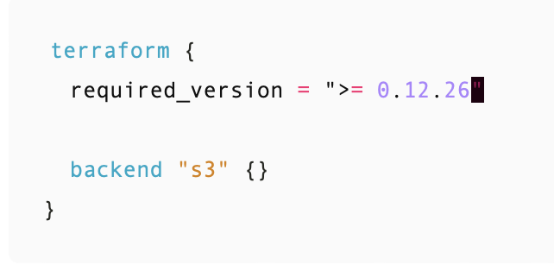
4. Pinning wersji dla wszystkiego
Providers
Modules
Wersji Terraforma
Notes:
https://docs.cloudposse.com/reference/best-practices/terraform-best-practices/

Slide 14

How to choose the tech?

Slide 15
High performance
Lead Time
Deployment frequency
Mean time to Recovery
Change Fail Percent

Slide 16
High performance
Commercial success
…
Satisfaction of the employees

Slide 17
Kubernetes
Common language
Artifacts
Platform

Slide 18
Hiring
Golang* developers passionate about system engineering, DevOps culture, or building tools.
* at least 1 year of experience in Golang.
Learn more/apply: https://grnh.se/9b76ed375us

Slide 19
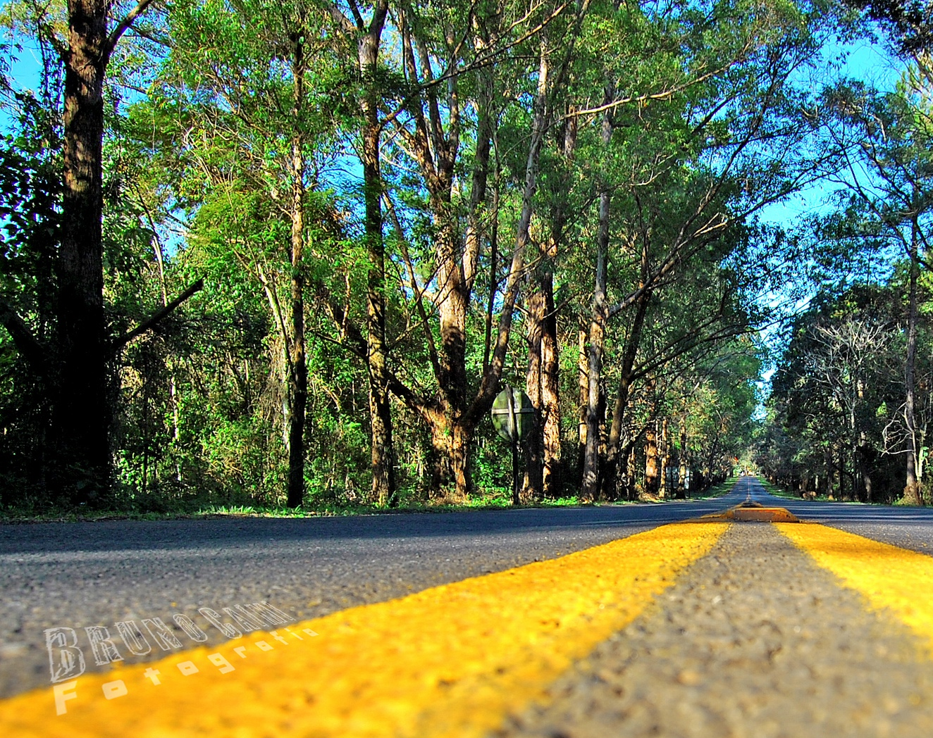
Questions?
https://www.flickr.com/photos/bruno_brujah/

Slide 20
Backup

Slide 21
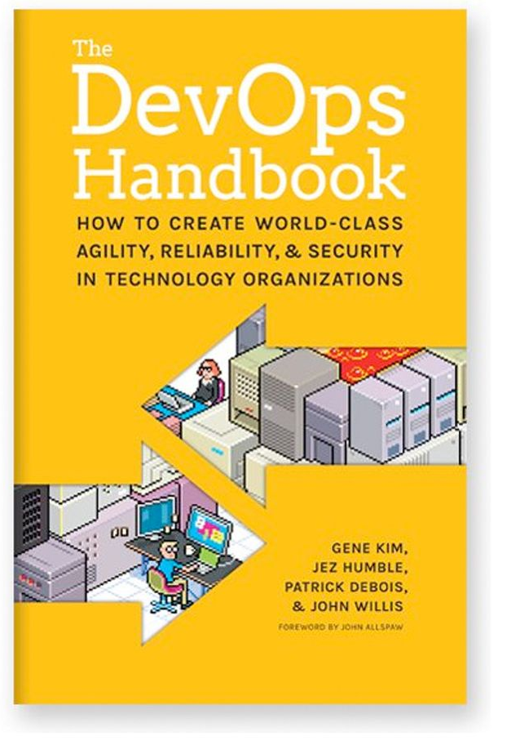
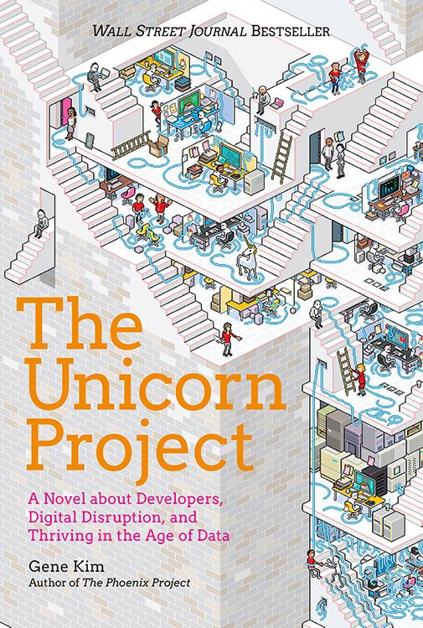
Recommended read
2
The first 4 chapters, the rest if you have time.
3
A story, not as straight forward as (1)
1
Concrete, do A, do B,
because C (DevOps here as culture, not an admin ☺ )

Slide 22

The way of Kubernetes
In iterations
Learn-as-you-go
https://www.flickr.com/photos/bruno_brujah/

Slide 23
Rabbit holes everywhere…
Approach:
The iteration, decision, deliver
As soon as possible to get into the cycle Patch Patch Patch
Alternative take:
Lean v1/v2*
* https://katemats.com/blog/lean-software-development-build-v1s-and-v2s

Slide 24
OODA
https://upload.wikimedia.org/wikipedia/commons/3/3a/OODA.Boyd.svg

